Slide 1
Марія Заньковецька

Slide 2
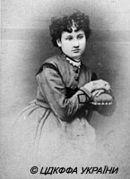
Марія Заньковецька. 70-і рр. ХІХ ст.
Марі́я Костянти́нівна Занькове́цька (справжнє прізвище — Адасовська; *22 липня (4 серпня) 1854, с. Заньки, Ніжинський повіт, Чернігівська губ. — †4 жовтня 1934, Київ) — українська актриса.
Народилася у багатодітній родині дворянина Костянтина Костянтиновича Адасовського та міщанки з Чернігова Марії Василівни Нефедової.
1876 — вийшла на сцену ніжинського театру.

Slide 3
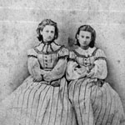
М. Заньковецька з сестрою Лідією. 80-і рр. ХІХ ст.
Вона була п’ятою дитиною в сім’ї збіднілих поміщиків Адасовських. З десяти років Марія почала навчання у приватному пансіоні Осовської в Чернігові. На той час програма цього закладу відзначалася досить серйозним рівнем викладання широкого спектра дисциплін. Дівчинка з великим задоволенням поринула у світ знань, але більше за все любила імпровізувати зі своїми подругами на уроках танців, занять пантомімою. Дівчатка самі собі ставили невеличкі п’єси, різні етюди і з великим задоволенням їх виконували.

Slide 4
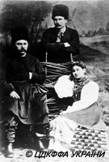
Артисти українського театру М. Кропивницький, М. Садовський і М. Заньковецька. 1883-1884 рр.
Замість вступу у консерваторію дружина артилерійського офіцера Хлистова, Марія Костянтинівна, переїхала у Бендери (Бесарабія), куди було переведено на службу її чоловіка. Там вона познайомилася з Миколою Тобілевичем (пізніше Садовський), жадібно вивчала українську та світову літературу, готувала себе до омріяних з дитинства виступів на сцені. Не зважаючи на категоричну заборону батьків та чоловіка виступати на сцені, Марія рвалася до неї. Для цього довелося залишити родину та розлучитися з чоловіком.

Slide 5
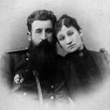
М. Заньковецька з братом Євтухієм Адасовським. 90-і рр ХІХ ст
Сім’я Адасовських відзначалася гостинністю. У них завжди збиралося багато молоді, приїжджали студенти — товариші братів по навчанню. Батько Марії Костянтин Костянтинович мав чудовий голос, соковитий баритон, а Марія — сильне меццо-сопрано. Удвох вони часто влаштовували для гостей сімейні концерти. На великі храмові свята батько запрошував до себе студентів з Ніжина.

Slide 6
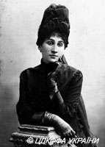
М. Заньковецька. До 1917 р
Мій дебют на українській сцені був у Єлизаветграді… Я виступила в "Наталці Полтавці. Я хвилювалася у першій дії, не чула свого голосу, коли співала "Віють вітри". За кулісами я від хвилювання впала і пам'ятаю, як заметушилися усі навколо мене, Михалча (лікар) підніс мені краплі, Карпенко-Карий - вина. У другій дії я вже оволоділа собою і твердо вела свою роль.

Slide 7
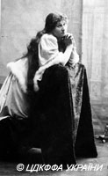
М. Заньковецька в ролі Зосі у виставі за п'єсою І. К. Карпенка-Карого "Сава Чалий". До 1917 р.
Актриса створювала образи, проникнуті справжнім драматизмом і запальною комедійністю. Вона уславляла своєю грою звичайних простих людей, розкриваючи безмежність їхніх душ. Маючи чудовий голос — драматичне сопрано, незрівнянно виконувала у спектаклях українські народні пісні. Домагалася відкриття в Ніжині стаціонарного державного театру.

Slide 8
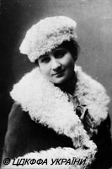
Театр для мене, перш за все і після всього, — Храм.
для мене і моїх сучасниць театр перш за все і після всього - храм… Я не можу грати те, чого не розуміє серце…
М. Заньковецька
Зроблене нею свідчить про величезний талант. А головне - все своє, від початку до кінця… Талант винятковий, свій, національний. Я сказав би - істинно народний
К. Станіславський
Всією душею люблю я народ свій і його драму"…
М. Заньковецька
Справжньою окрасою української сцени була Марія Заньковецька. Коли їй запропонували блискучу кар'єру в Росії, вона відповіла, що Україна надто бідна, щоб її покинути. Ця відповідь не випадкова: Заньковецька була свідома українка.
Т. Гунчак

Slide 9
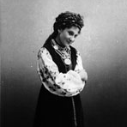
М. Заньковецька в ролі Івги Цвіркунки в опереті М. Лисенко "Чорноморці". 1892 р.
Симон Петлюра, голова уряду і Директорії УНР у 1919 році. Заньковецька - "артистичний символ цього героя, сценічне втілення тих наук, які доводиться зазнавати українській нації в образі жінки. Її скарги на мачуху-долю, її сльози і часами розпач страшенний і, нарешті, надія на щастя, на те, що із сліз повиростають квітки запашні вільного гармонійного життя нашої нації, що все нагадує наші національні муки і наші надії".

Slide 10
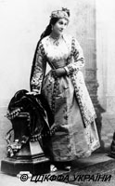
М. Заньковецька в ролі Олени Чаплинської у виставі М. Старицького "Богдан Хмельницький". 80-90-і рр. ХІХ ст.
актриса прагнула свої "ніжні створіння" перетворити в героїчні характери. Це прагнення виявляє її особистість як людини, що зуміла подолати перешкоди родинних заборон театру, відмови від неї батька, неможливості одружитись з коханою людиною. Якби воля до боротьби не була властива актрисі, то її чудові дані так лишились би нікому не відомими. А ця тендітна, хвороблива, слабка жінка зуміла віддати свій талант театру, утвередженню гуманної ідеї - людина повинна боротись за свою свободу і щастя, не хилитися під ударами долі. Протест особистості був навіть у таких її страдниць, як Харитина в "Наймичці", Олена в "Глитаї", Софія в "Безталанній". Актриса не могла не наділити їх своєю силою волі, яка виявляє потенціальні можливості людини. М.Заньковецька повністю відповідає формулі, якою К.Станіславський визначає талант: "Талант - це щаслива комбінація багатьох творчих здібностей людини в сполученні з творчою волею"

Slide 11
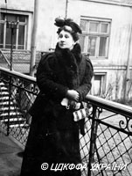
М. Заньковецька. До 1917 р.
Ви питаєте, чи переживаю я, коли виходжу на сцену. Хіба можна передати ці умови. Скажу тільки, що скільки я б не грала, обов'язково нестерпне світло рампи, що б'є в очі, одночасно боляче б'є по моїх нервах: мить, і я вся холодію. Але це тільки коротка мить. Далі я "входжу в роль" і зовсім забуваю, що театр загадковий сфінкс, ім'я якому публіка

Slide 12
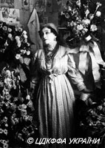
М. Заньковецька після свого бенефісу у виставі М. Кропивницького "Дві сім'ї". 1912 р.
Під час московських гастролей у 1912 році Марію Заньковецьку бачив Лев Толстой у ролі Олени з драми Марка Кропивницького "Глитай, або ж Павук". Письменник був так захоплений грою акторки, що попросив її подарувати йому червону хустку з своїх плечей. Видатний майстер пера високо цінував творчість Заньковецької і шанобливо ставився до неї як до справжнього майстра сцени.
Петро Чайковський, перебуваючи в Одесі, виступив як диригент у постановці своєї опери "Пікова дама". Після вистави Марія Заньковецька з групою українських акторів вітала геніального композитора й подарувала йому вінок із живих квітів з написом на стрічці: "Смертні - безсмертному". Невдовзі Чайковський дивився виставу "Безталанна" Івана Карпенка-Карого, де роль Софії виконувала Марія Костянтинівна. Композитор вийшов на сцену й урочисто підніс актрисі вінок, на якому були такі слова: "М.К.Заньковецькій - безсмертній від смертного".

Slide 13
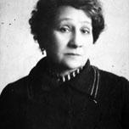
театр «Українська трупа під орудою М.К Заньковецької»
У 1918 році вона організувала народний театр «Українська трупа під орудою М.К Заньковецької». У театрі гралиБ.Романицький, Т.Садовський, А.Ратмиров, В.Сосницький. Були поставлені спектаклі «Наталка Полтавка», «Гетьман Дорошенко», «Циганка Аза». Визнаючи її сценічні заслуги, в червні 1918 гетьман Скоропадський затвердив ухвалену Радою міністрів постанову про призначення їй довічної державної пенсії.

Slide 14
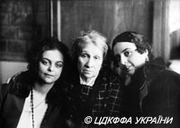
Народна артистка УРСР М. Заньковецька з внучатими племінницями Іриною і Галиною Воликами. Київ, 20-і рр. ХХ ст.
…Я побачив Вас вперше в російській п’єсі (в «Лісі») і мало не збожеволів від захоплення. Такого виконання я ще не бачив, хоча, як рецензентові однієї з південних газет, мені доводилося бачити багато талановитих знаменитостей… Кілька друкованих рядків, присвячених вам в одній з київських газет, здавалися мені краплею в морі, і я не міг зрозуміти тих, хто намагався переконати мене, що я перебільшив, що я сказав дуже багато, що у російських п’єсах Ви нібито слабіші, ніж у малоросійських! Брехня! Для таланту немає меж, немає мови, немає становища, яке б він не подолав
І.Висоцький

Slide 15
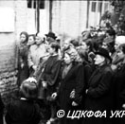
Відкриття меморіальної дошки на будинку № 121 по вул. Червоноармійській, де жила М. Заньковецька. Київ, 5 квітня 1953 р.
До останніх років життя видатна актриса цікавилася драматургією і розвитком театру, жила його інтересами, раділа з успіхів. Її квартира у Києві по вулиці Червоноармійській,121 (тепер там облаштовано меморіальний музей Заньковецької) була своєрідним університетом мистецтв. За порадами до неї часто приходили Панас Саксаганський, Іван Мар'яненко, Оксана Петрусенко, Гнат Юра, Наталія Ужвій. Особливо часто бував Іван Козловський. Вечорами між ними відбувалися довгі задушевні розмови, які завжди закінчувалися піснею.
15 грудня 1922 року театральна громадськість Києва відзначала 40-річчя сценічної діяльності Марії Заньковецької. Урочистості проходили у театрі, якому до цієї дати було присвоєно ім'я Заньковецької, а самій актрисі - звання народної артистки республіки, першій в Україні. Того дня Марія Костянтинівна останній раз виступила на сцені у ролі, з якою чотири десятиліття тому дебютувала у Єлизаветграді і неперевершений образ якої творила вподовж усього свого театрального життя - нев'янучої Наталки Полтавки.

Slide 16
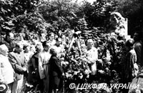
Артисти Львівського українського драматичного театру ім. М. Заньковецької покладають вінки на могилу української актриси М. Заньковецької. Київ, липень 1957 р.
Померла 4 жовтня 1934 року. Похована в Києві на Байковому кладовищі (надгробок — мармур, граніт; скульптор Ю. І. Білостоцький)^{[1]}.
Дружила з сім'єю Богомольців - президентом Академії Наук УРСР Олександром Олександровичем Богомольцем (1881-1946), його батьками, а також з двоюрідною сестрою академіка - Наталею Михайлівною Богомолець-Лазурською (1880-1959), з якою грала на одній сцені.

Slide 17
Підготувала
Учениця 10 – А класу
ССЗШ №307
Високоморна Ярослава
2013

